Slide 1
Důležité fosílie

Slide 2
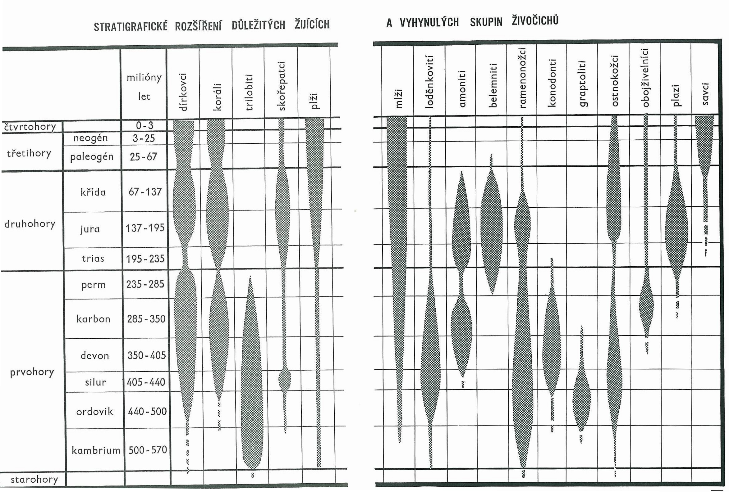

Slide 3
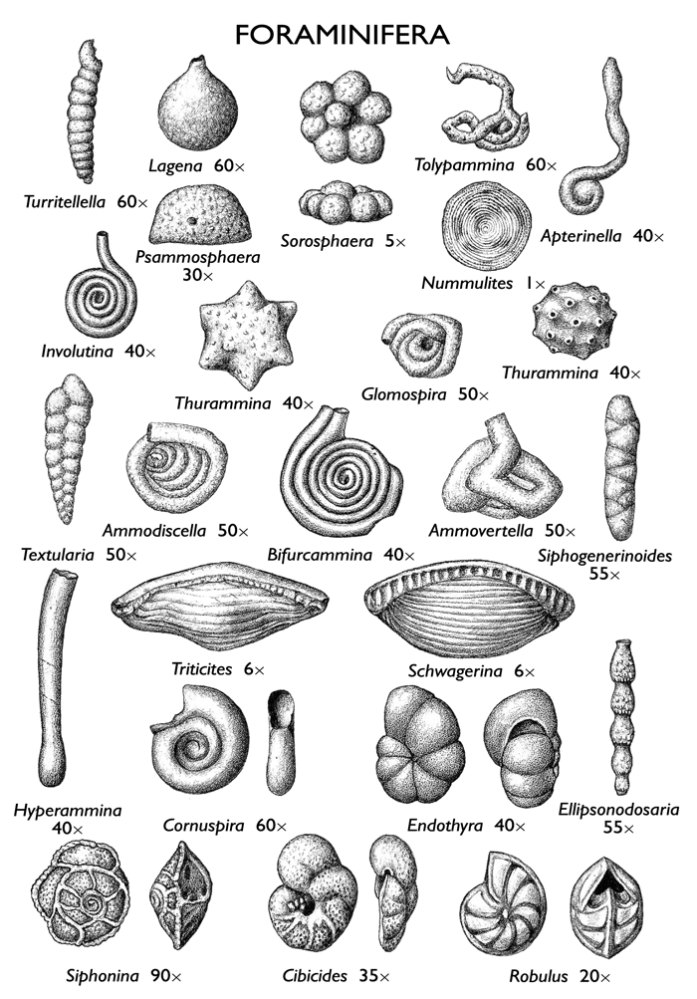
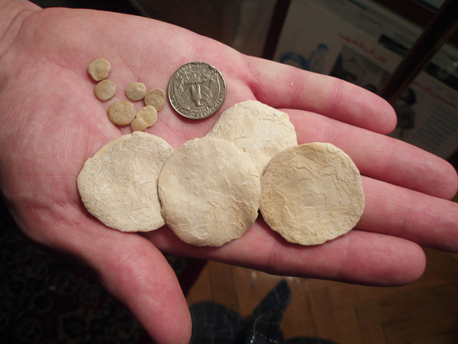
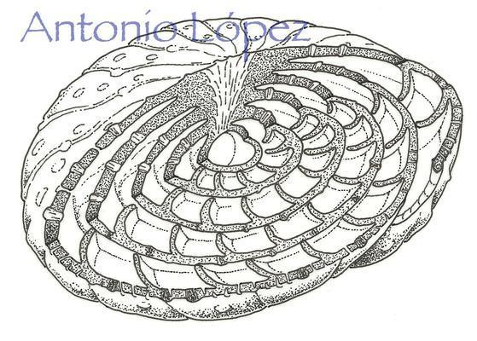
Dírkovci (Foraminifera)
Prvoci s vnější schránkou různých tvarů
Většinou mikroskopická velikost a planktonní způsob života.
V některých případech (karbonské fussuliny a paleogenní nummuliti)
i makroskopická velikost a bentózní způsob života.

Slide 4
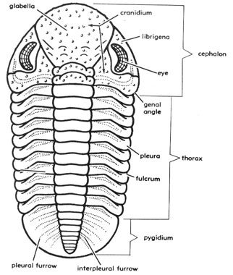
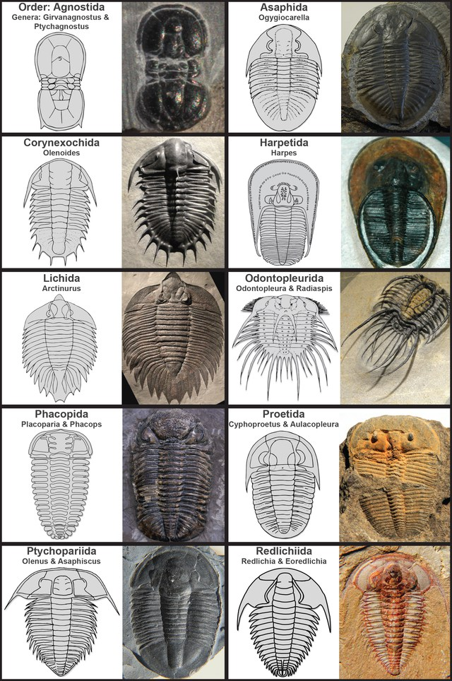
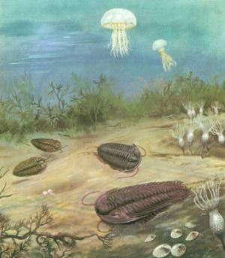
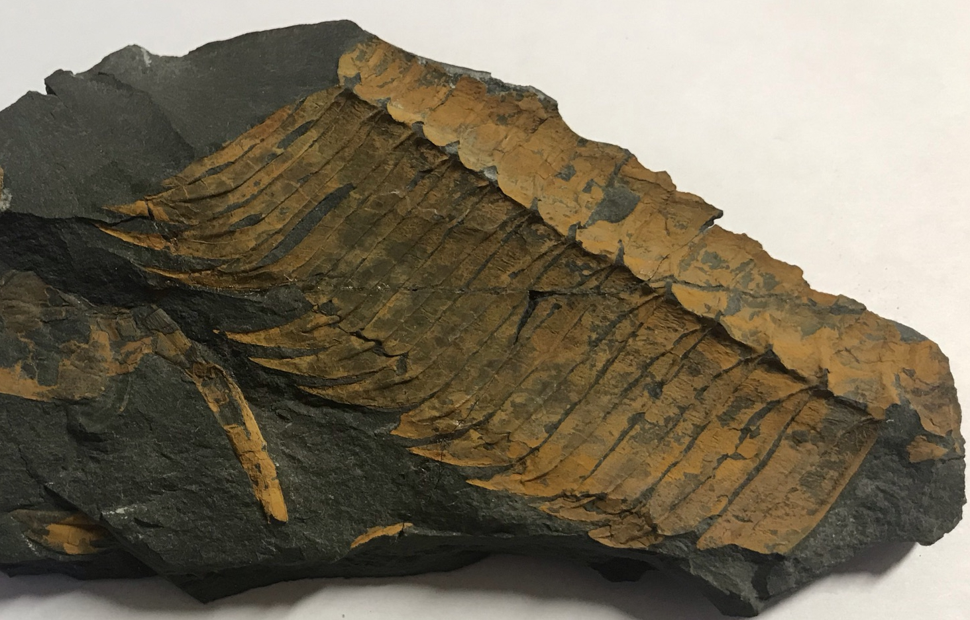
Trilobiti
Kambrium-perm – vůdčí (indexová) mořská fosílie paleozoika
Členovci, vnější krunýř rozdělen na hlavový štít (cephalon), trupový štít (thorax) a ocasní štít (pygidium).
Pohyblivý bentos (život na dně, ovšem nepřisedle), filtrátoři, dravci.
Trupový štít trilobita. Výuk. sb.

Slide 5
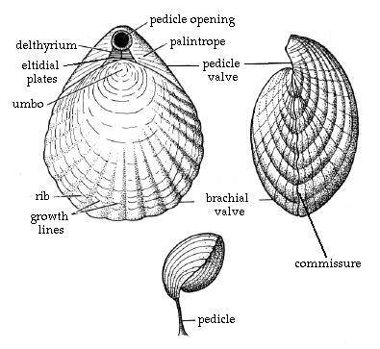
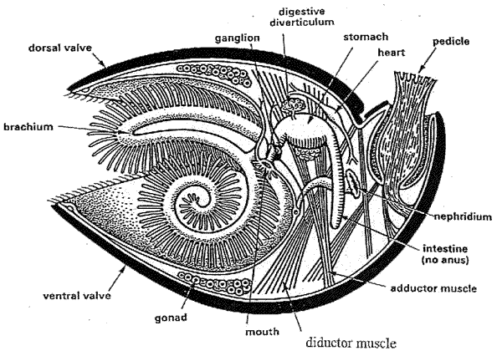
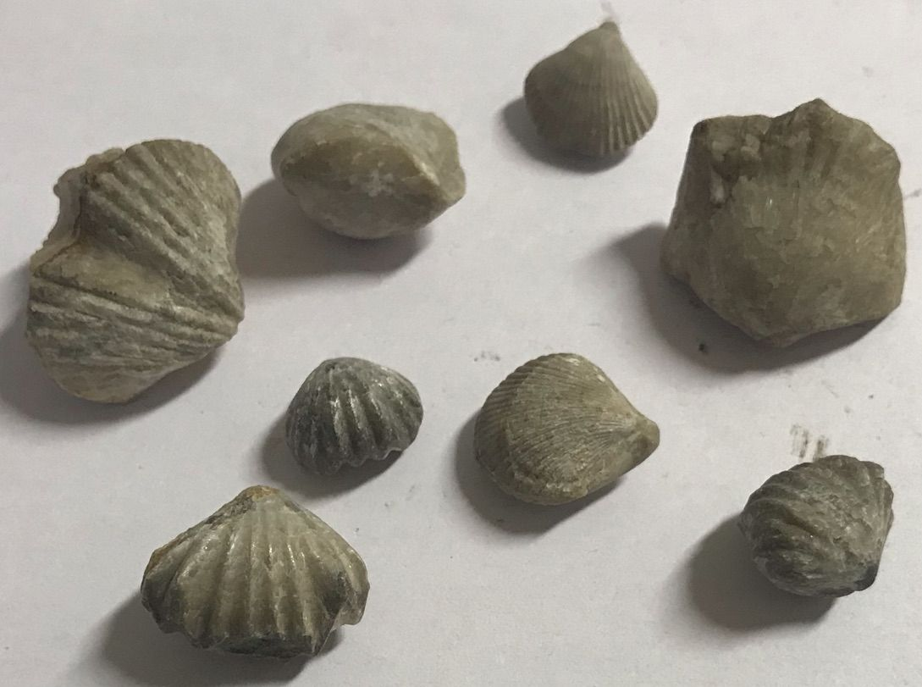
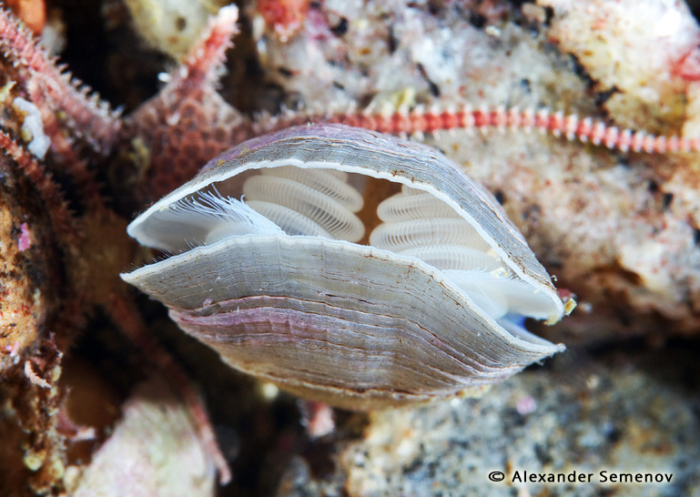
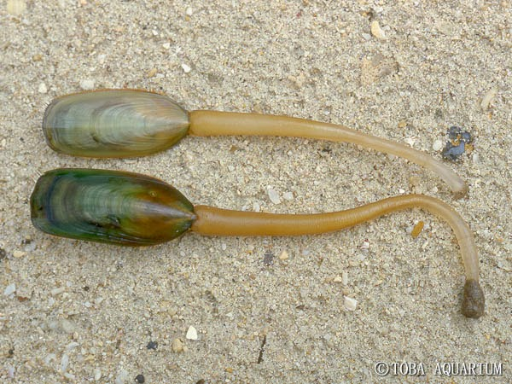
Ramenonožci (Brachiopoda)
Kambrium - recent
Bezobratlí se schránkou tvořenou dvěma
nestejnými miskami. Rovina souměrnosti
schránky probíhá podélně napříč miskami.
Přisedlý bentos, upevňování ke dnu stvolem,
Uvnitř spirálně stočená ramena s brvami
- filtrování potravy.
Brachiopodi. Výuk. sb.

Slide 6
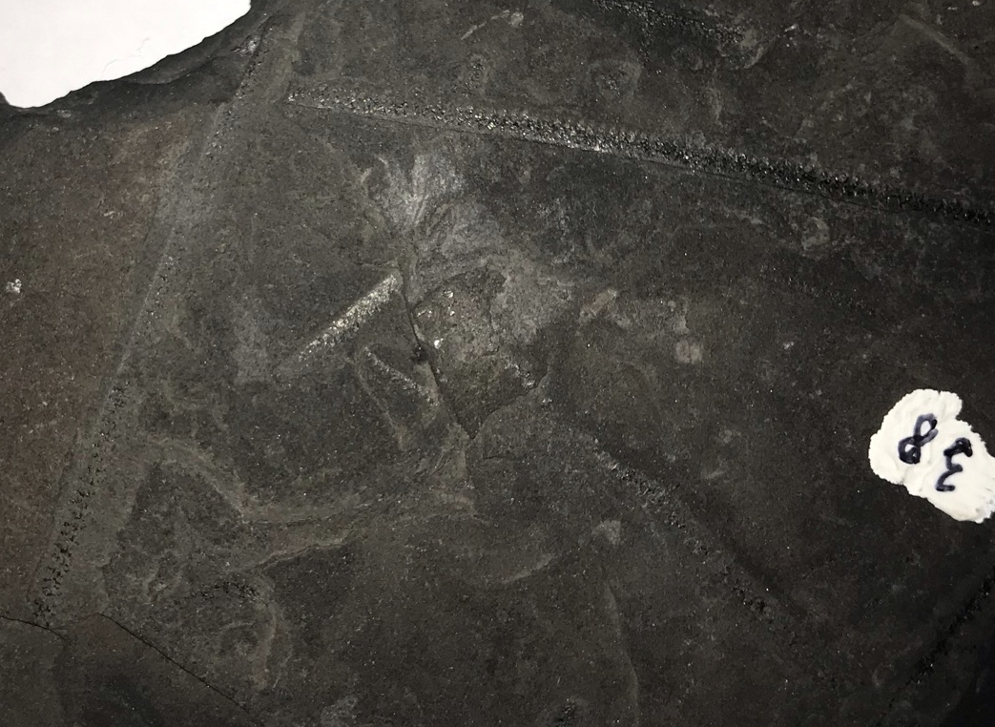
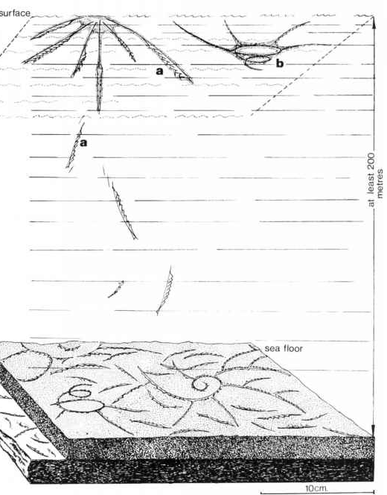
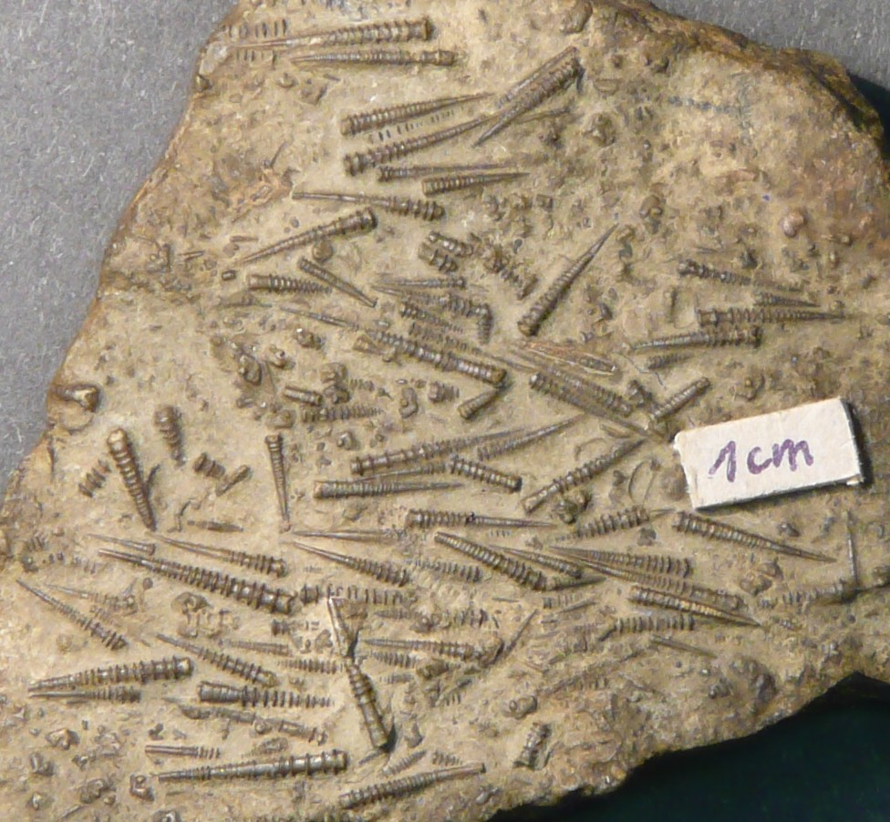
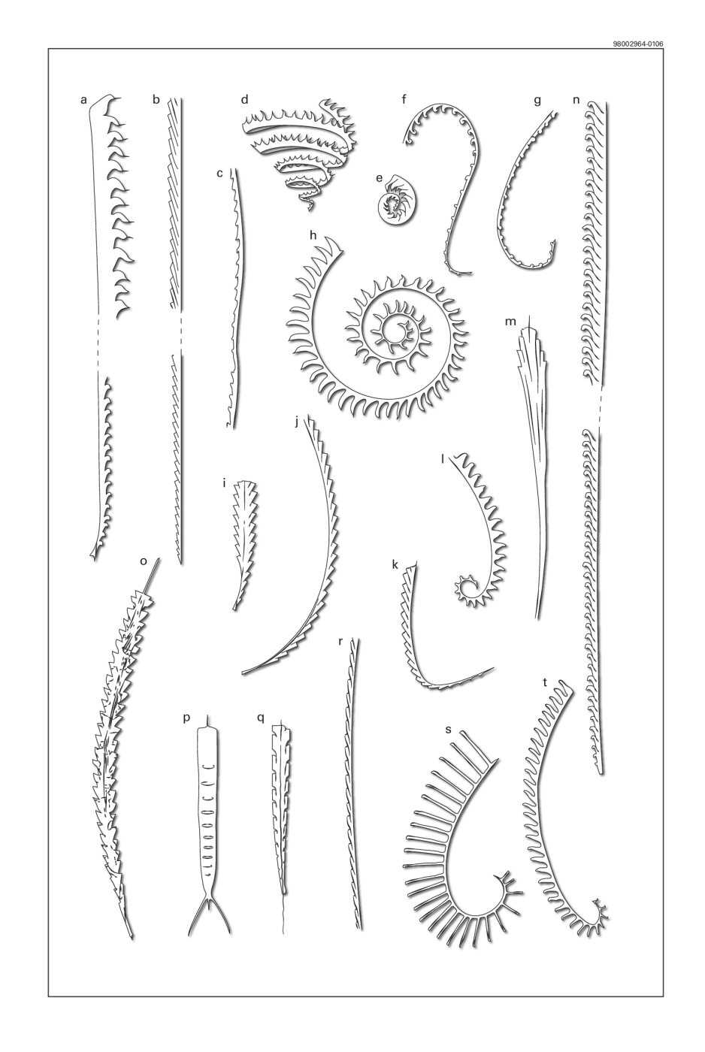
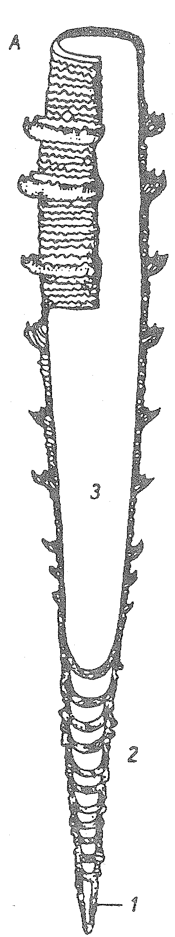
Graptoliti
Koloniální polostrunatci. Vnější schránka
složena z dílčích větví s komůrkami.
V každé komůrce jeden živočich.
Kambrium-karbon, silur – významná
složka planktonu (graptolitové břidlice).
Tentakuliti
Měkkýši s jehlicovitou schránkou.
Ordovik-devon
V devonu významná složka planktonu
- tentakulitové břidlice.
Graptoliti v břidlici. Výuk. sb.
Tentakuliti ve vápenci.

Slide 7
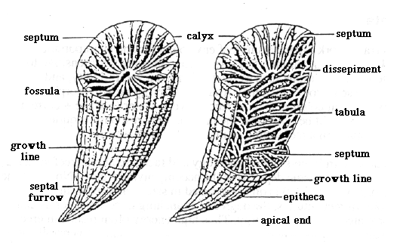
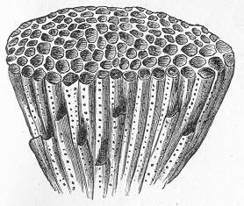
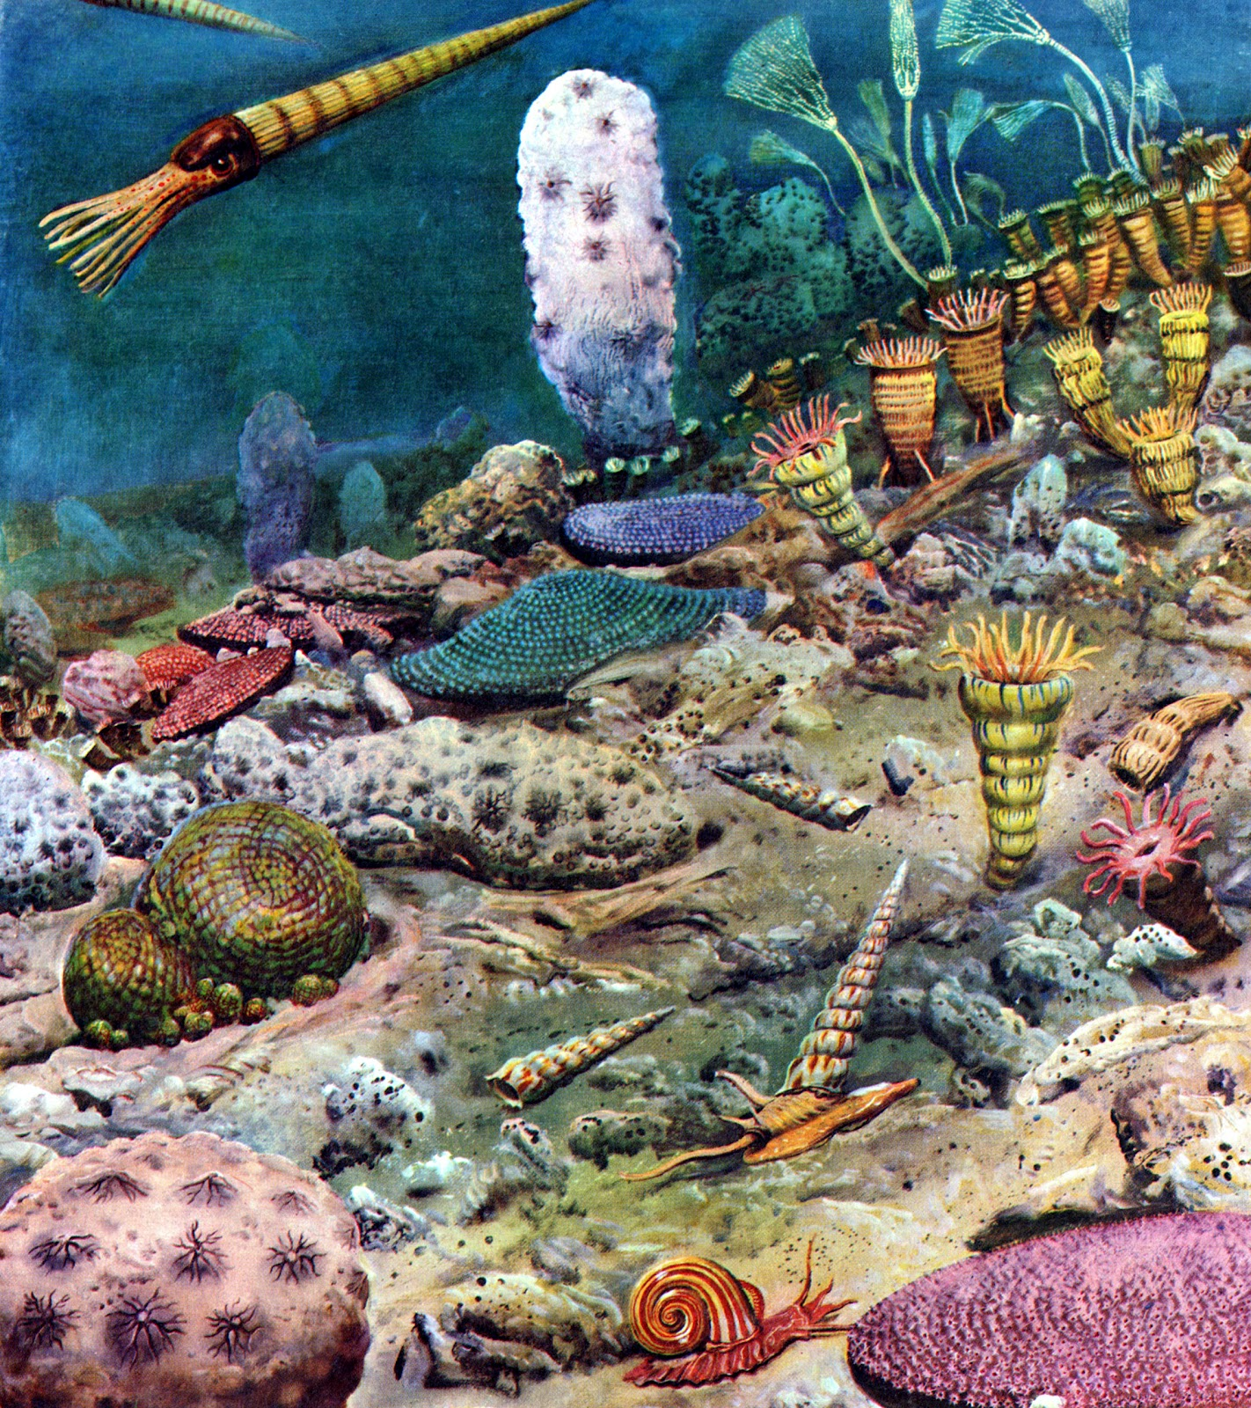
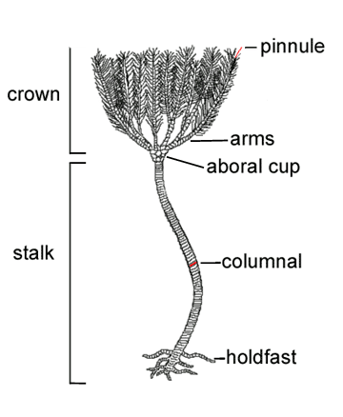
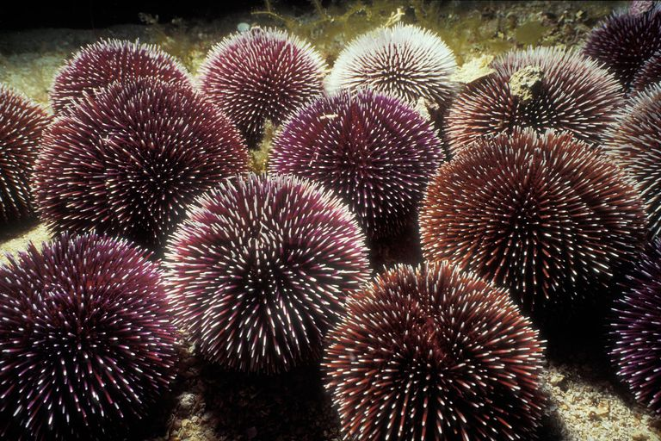
Drsnatí koráli (Rugosa)
Kambrium-perm
Deskatí koráli (Tabulata)
Kambrium-perm
Ostnokožci (Echinodertmata)
Lilijice (ordovik-recent) – kořeny, stonky,
koruna s rameny. Přisedlý bentos i
plankton. Stonky s kruhovitých článků.
Ježovky (kambrium-recent)

Slide 8
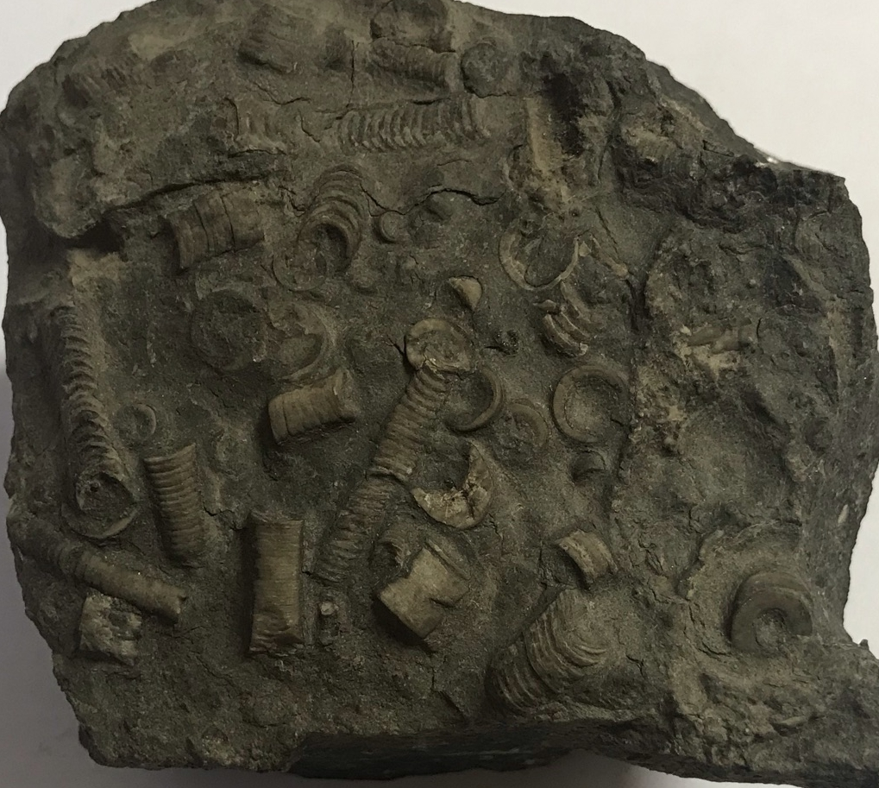
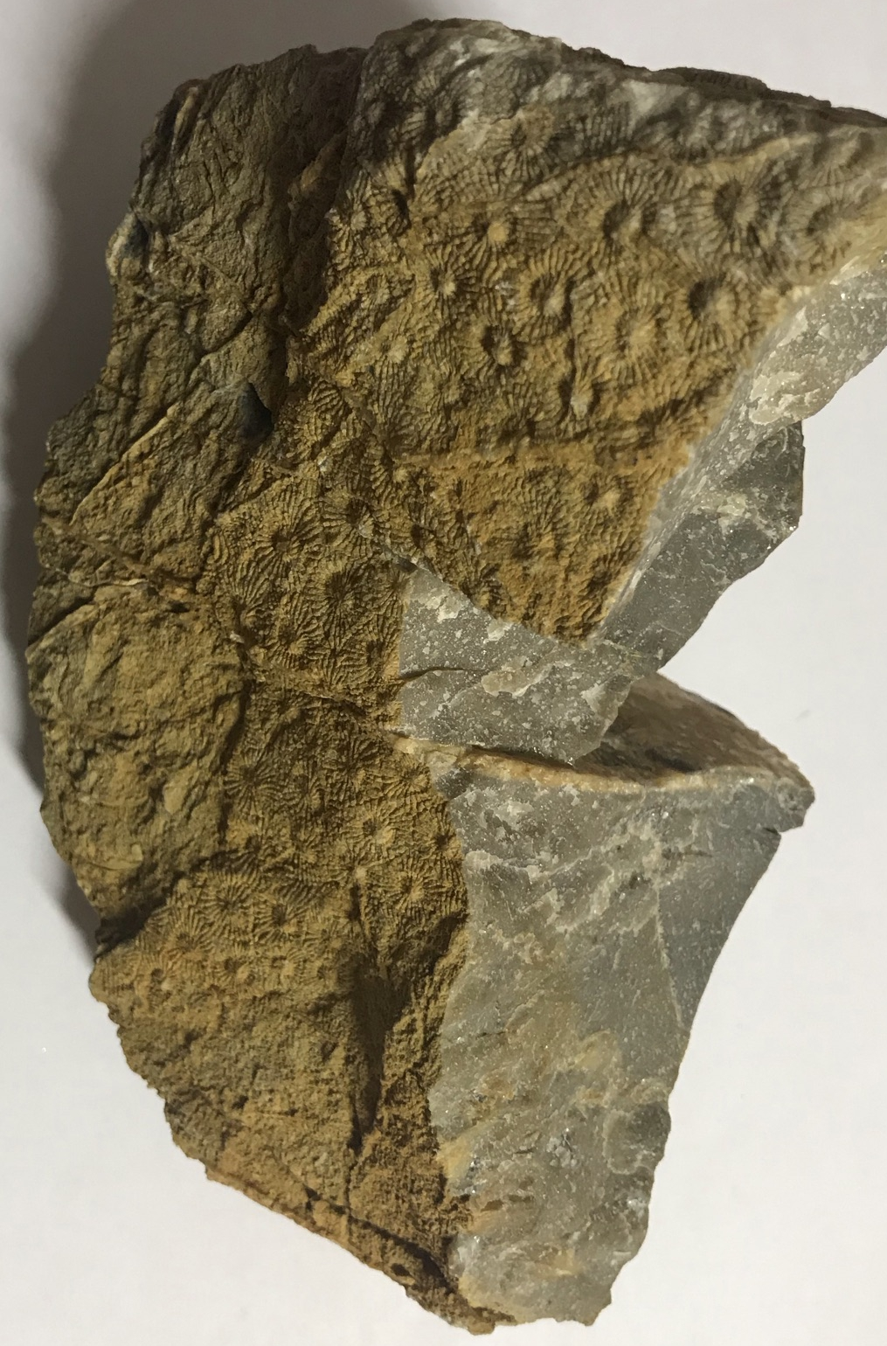
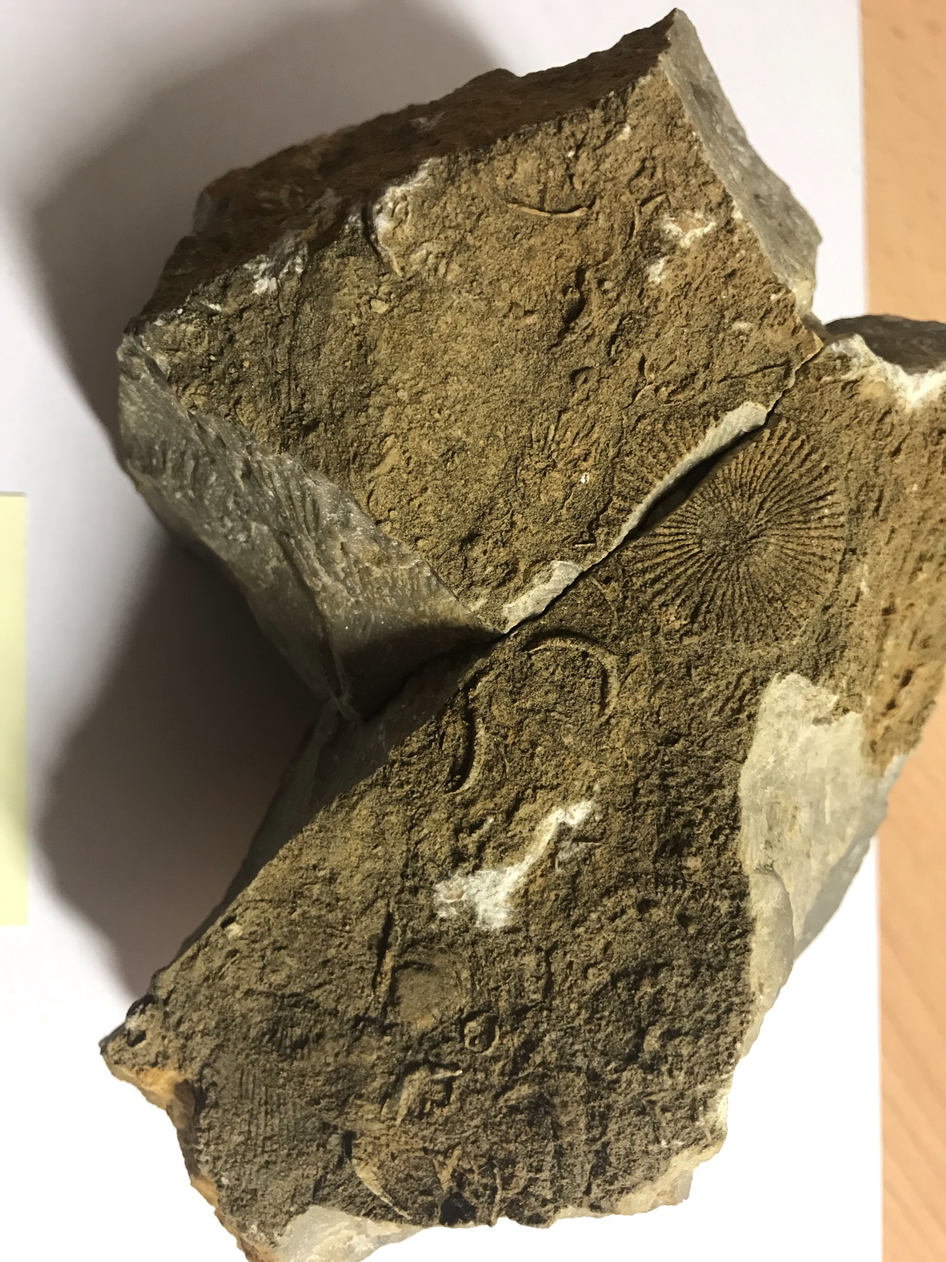
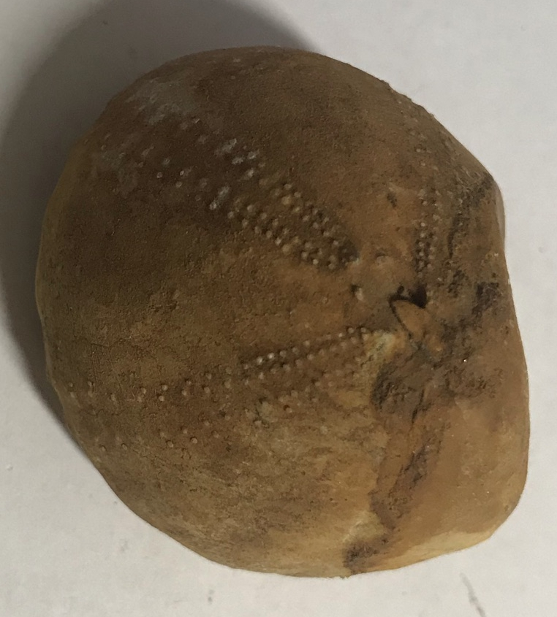
Koráli, ostnokožci – výuková sbírka
Rozpadlý stonek lilijice.
Kolonie drsnatých korálů. Příčné
průřezy korality, které stojí jeden
vedle druhého. Koralit je označení
vnější kostry („příbytku“) každého
individua.
Příčný řez koralitem samostatně
žijícího drsnatého korálu.
Ježovka.

Slide 9
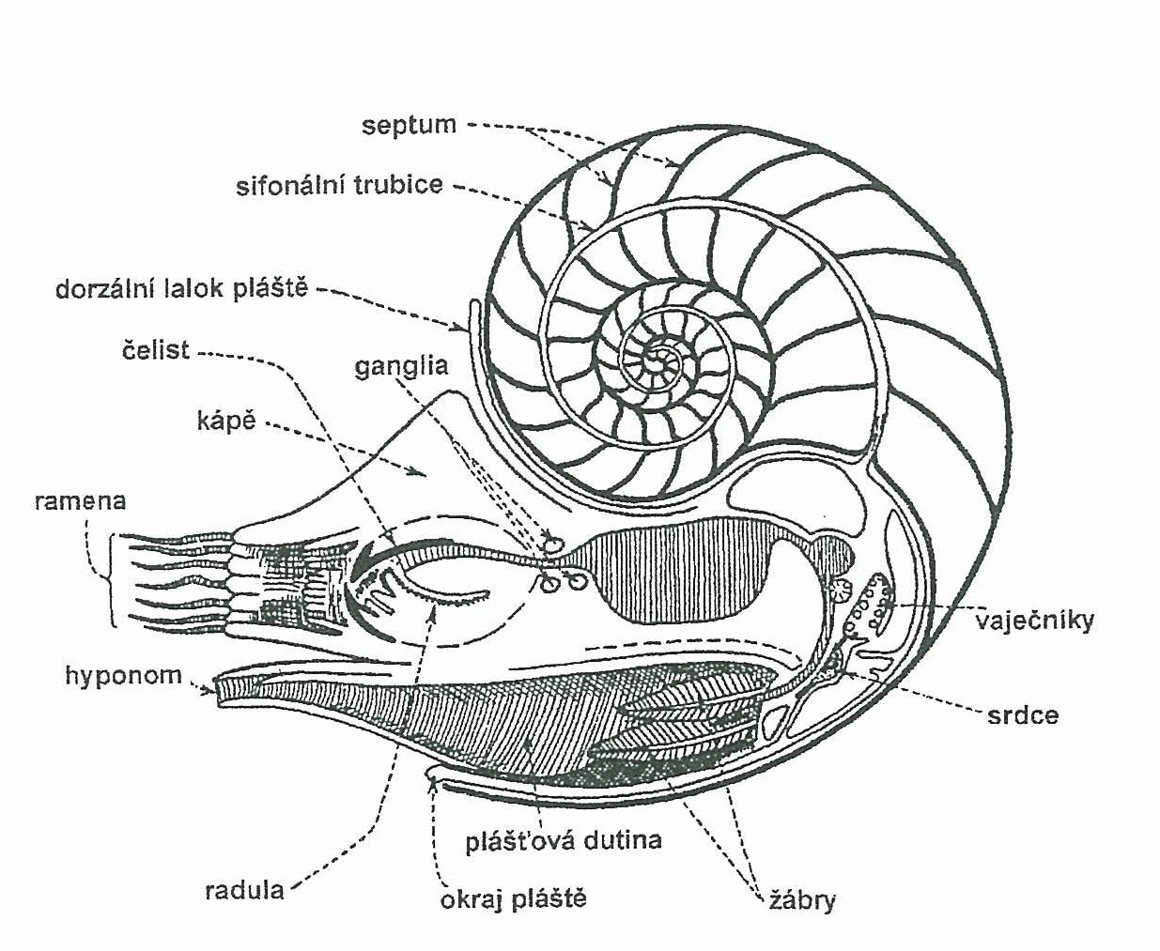
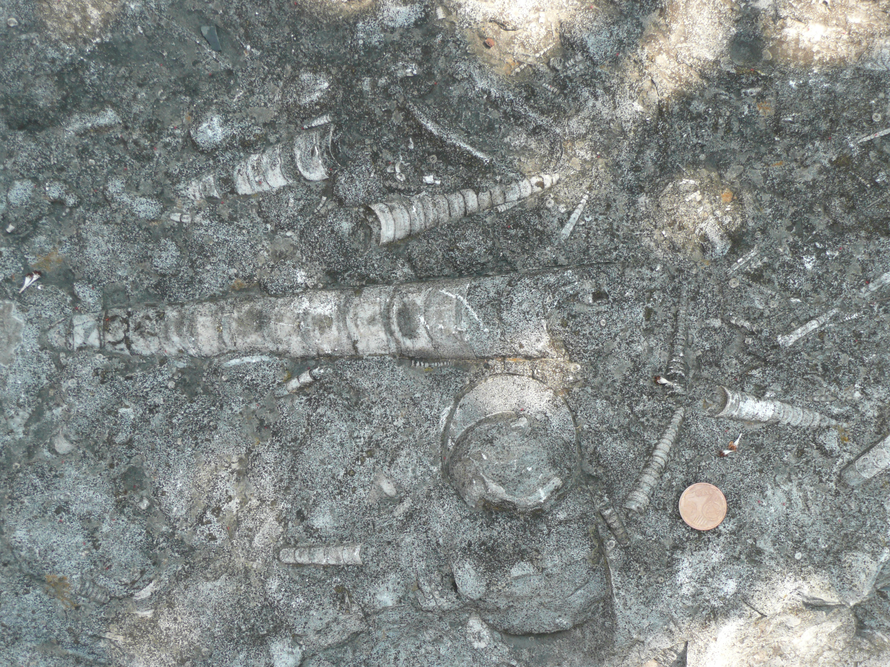
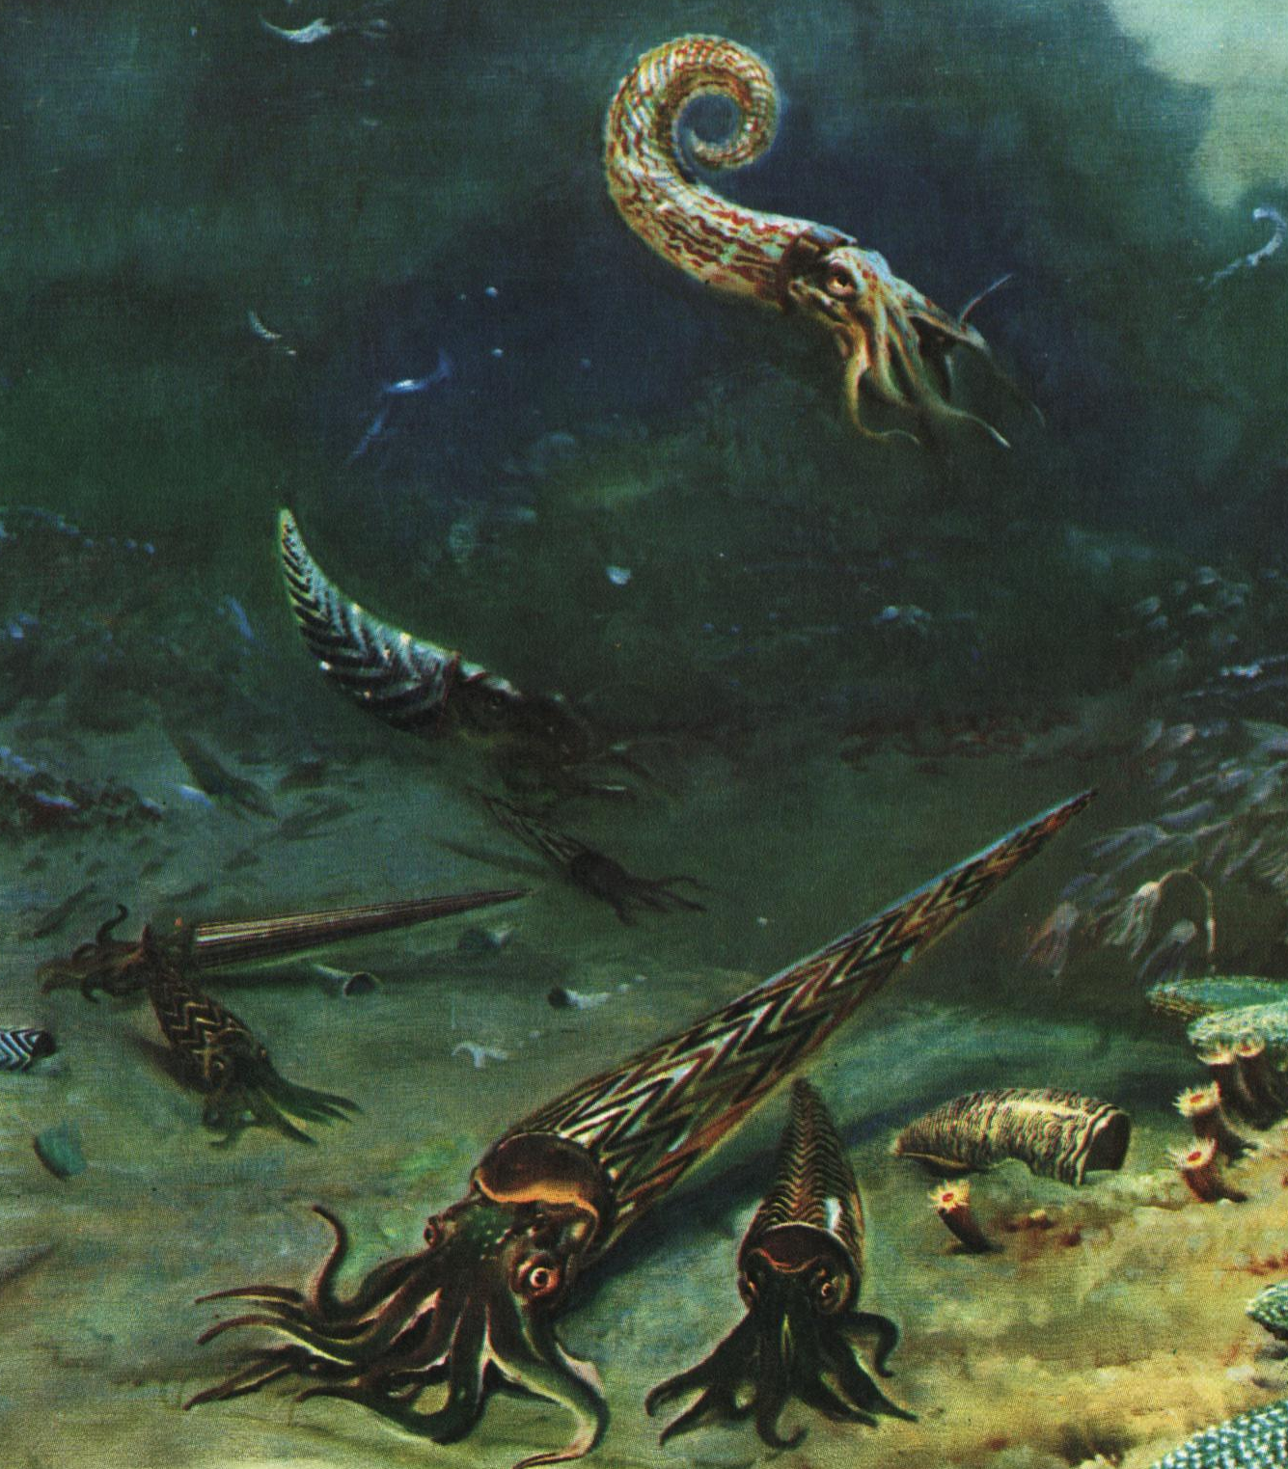
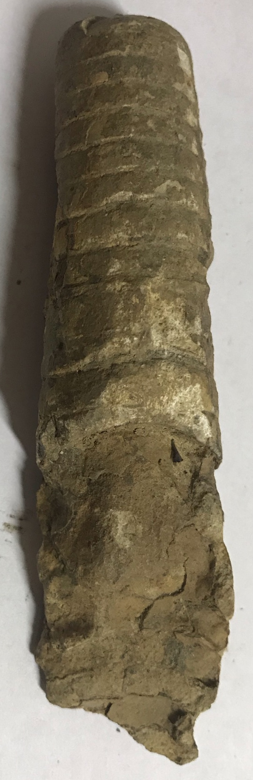
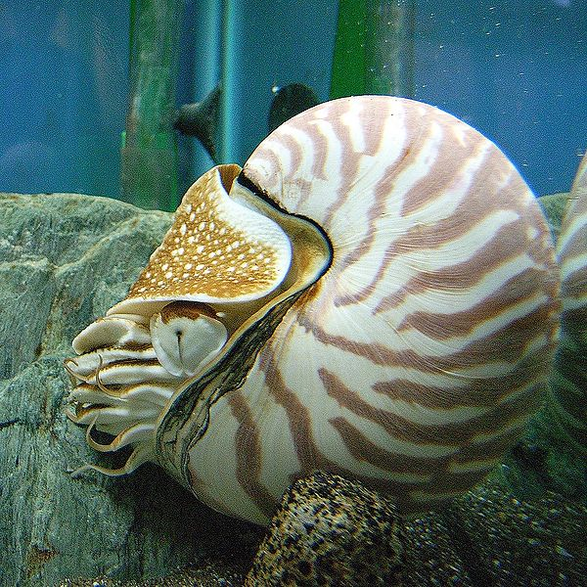
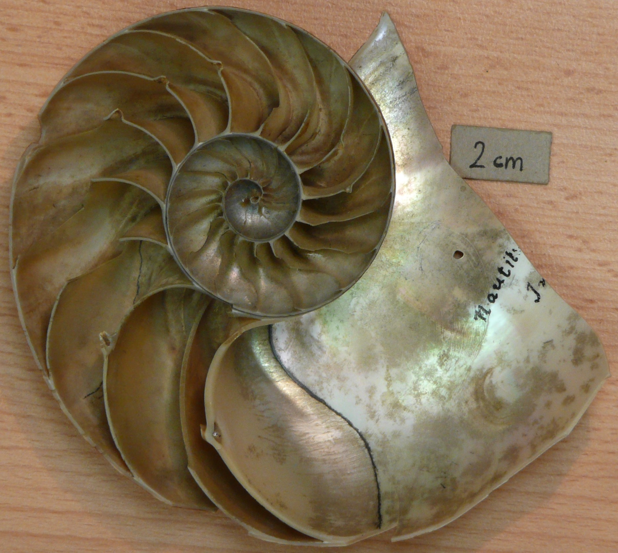
Loděnkovití hlavonožci (Nautiloidea)
Kambrium-recent (dnes loděnka-Nautilus)
Draví měkkýši, nektonní způsob života.
Vnější schránka různého tvaru.
Uvnitř schránka rozdělena přepážkami
(septy) na komůrky obsahující plyn.
Ordovik, silur – důležití mořští predátoři –
hlavonožcové (ortocerové) vápence.
Nautiloid, schránka.
Výuk. sb.

Slide 10
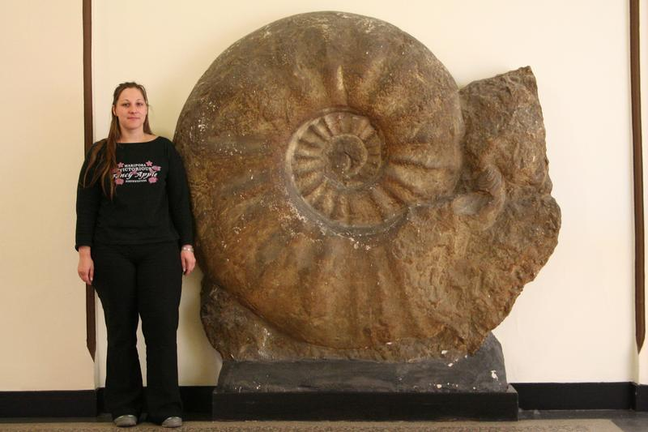
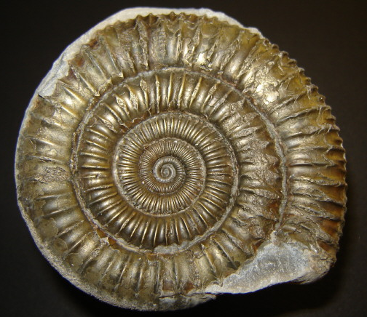
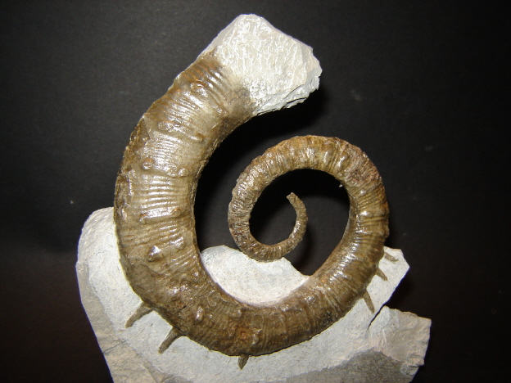
Amoniti
způsobem života podobní loděnkovitým hlavonožcům,
rozdíl ve tvaru přepážek ve schránce.
Devon-křída
Amoniti s nejvíce zprohýbanými přepážkami a nejkomplikovaněji
zprohýbanými švy pouze v juře a křídě.

Slide 11
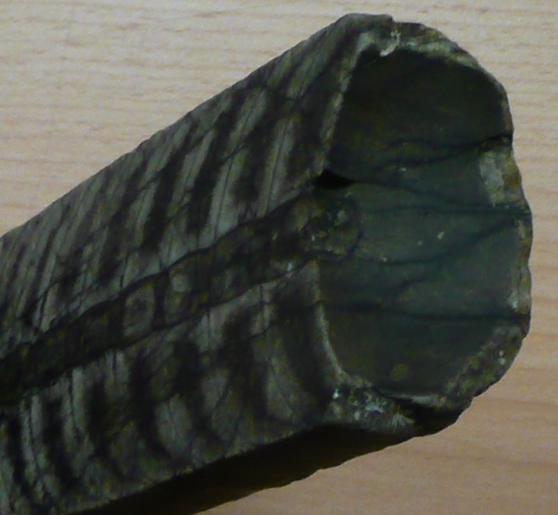
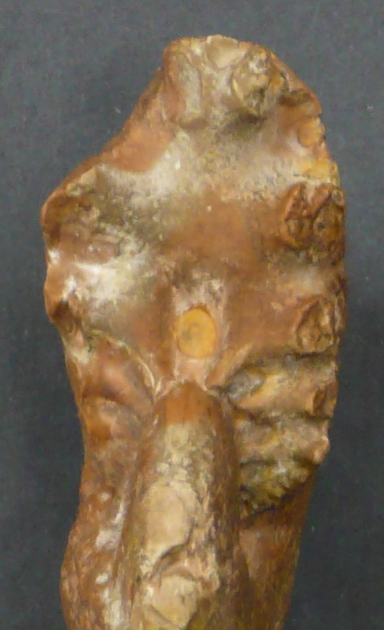
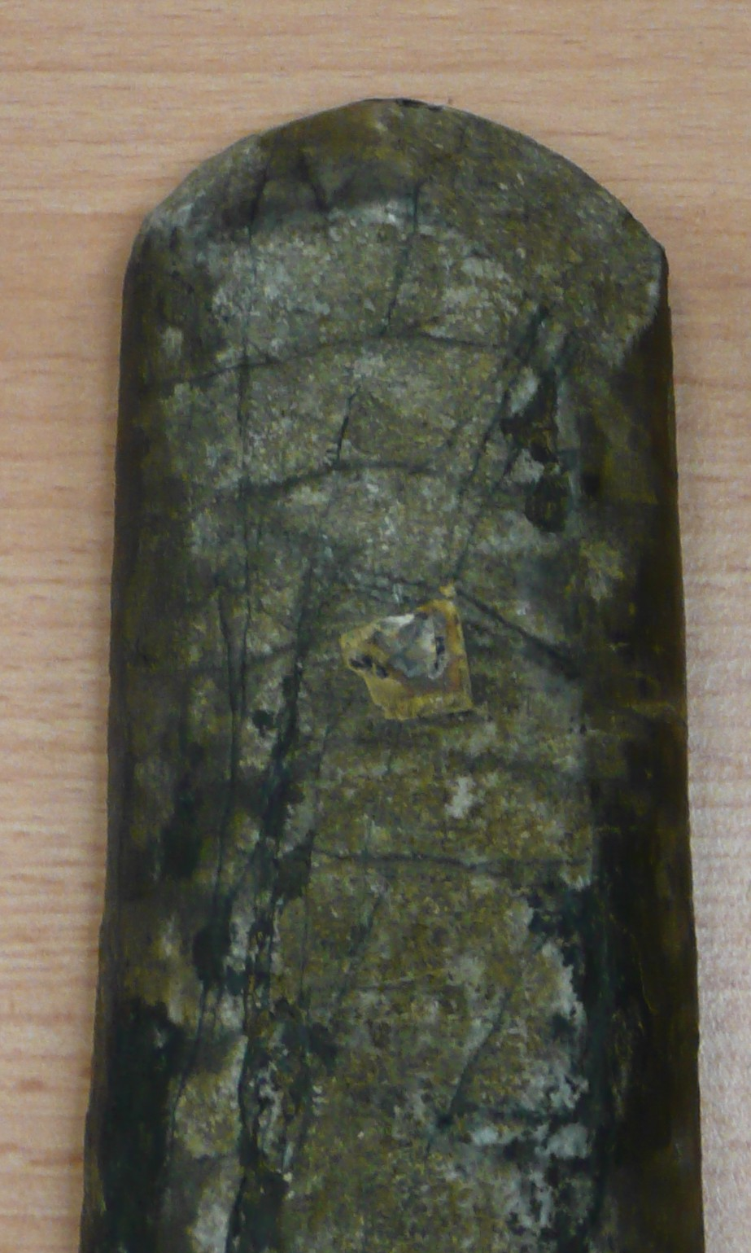
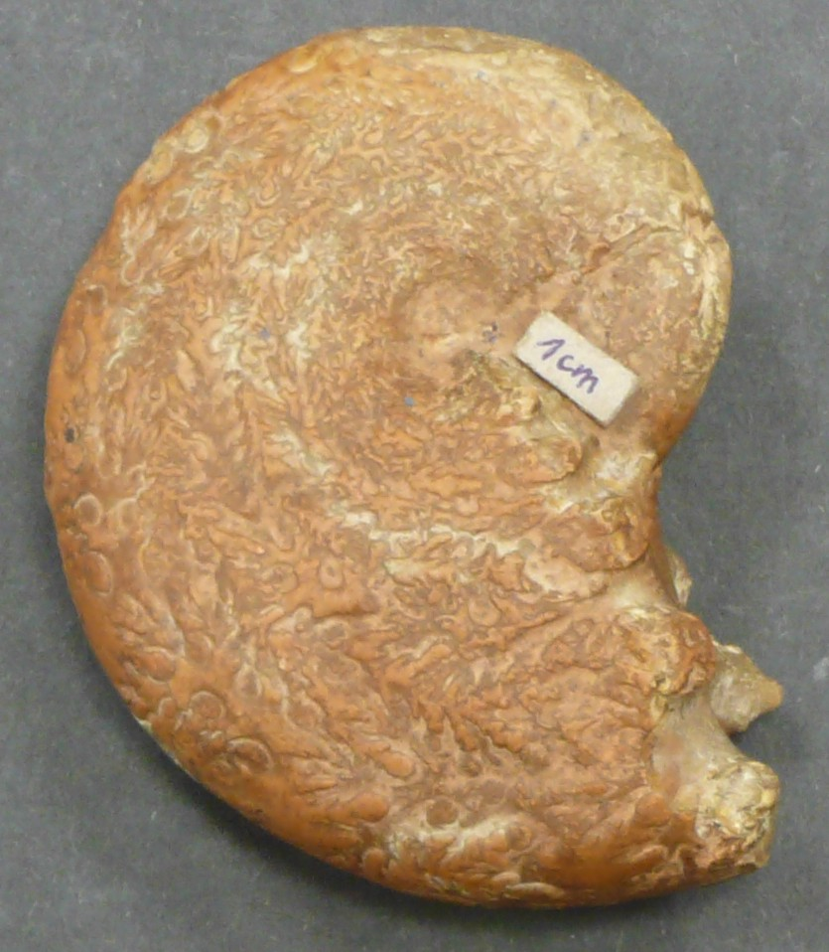
Rozdíl mezi nautiloidy a amonity ve stavbě sept
NAUTILOID
AMONIT
Přepážky (septa) mají tvar
jednoduše vypouklých
obloučků.
Přepážky (septa) jsou
složitě zprohýbané.
Kvůli jednoduchosti sept
mají švy (sutury) plynulý,
téměř rovný průběh.
Kvůli zprohýbanosti sept
mají švy (sutury) složitě
klikatý průběh.

Slide 12
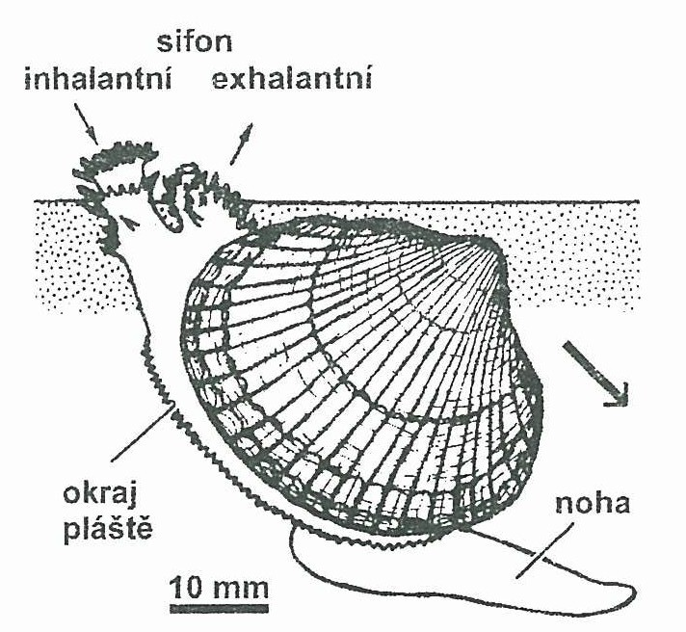
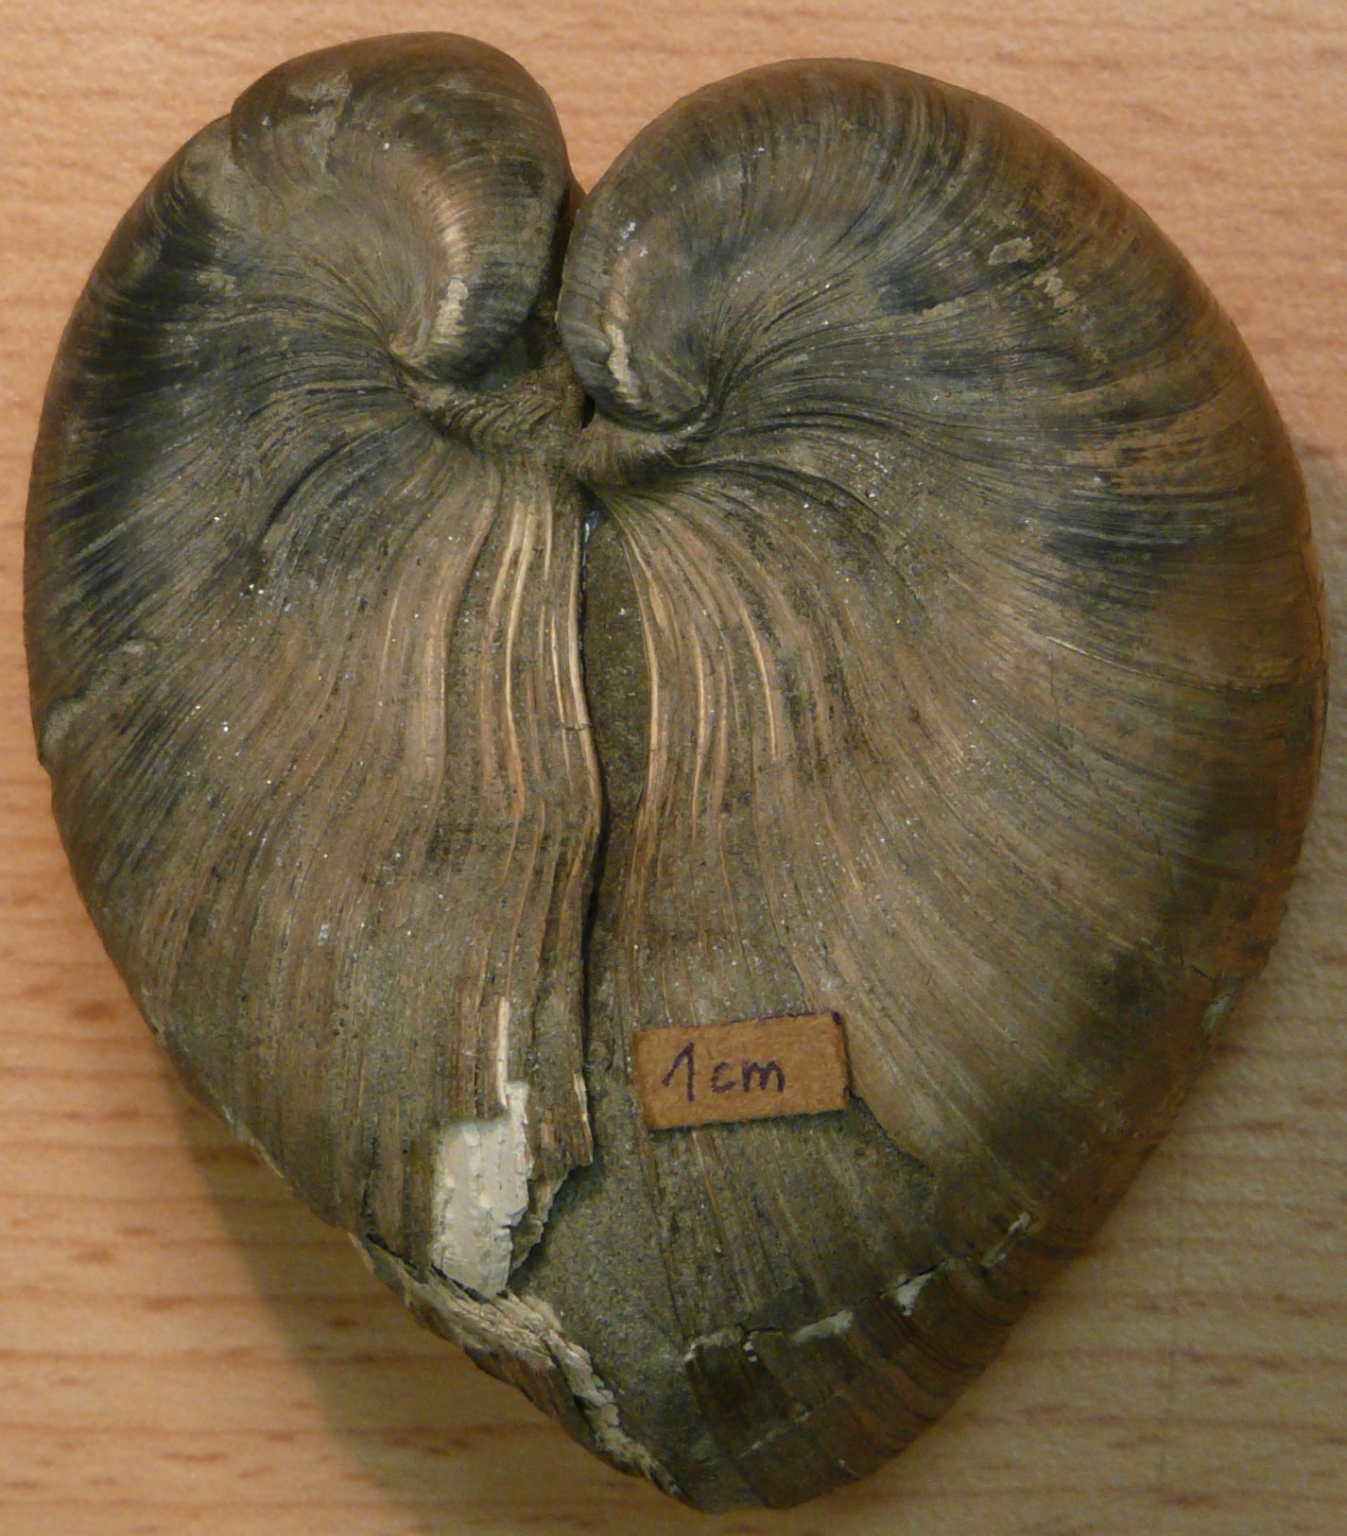
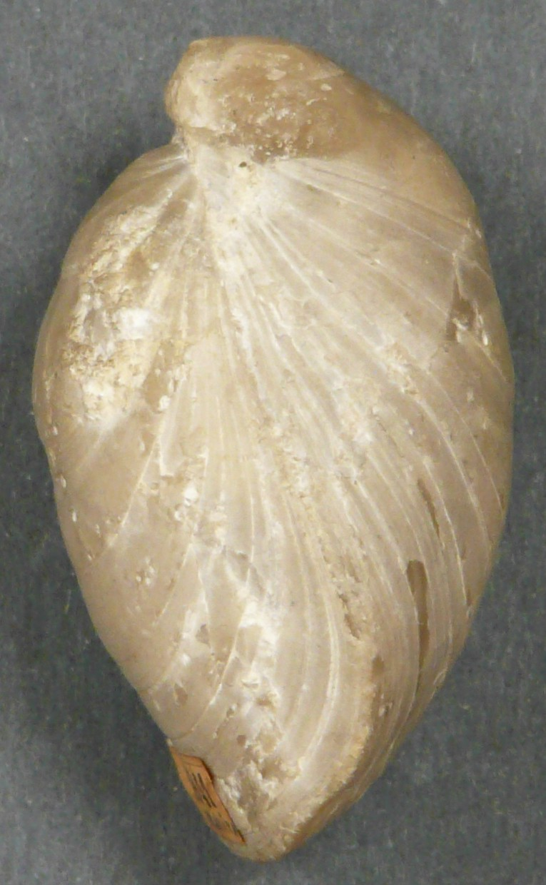
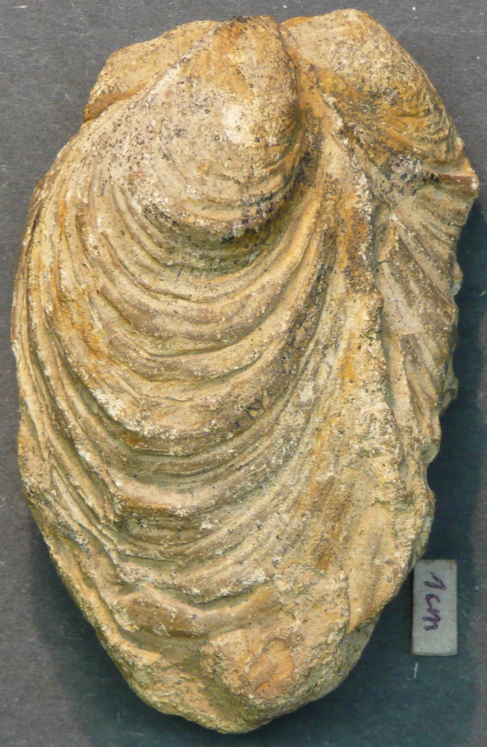
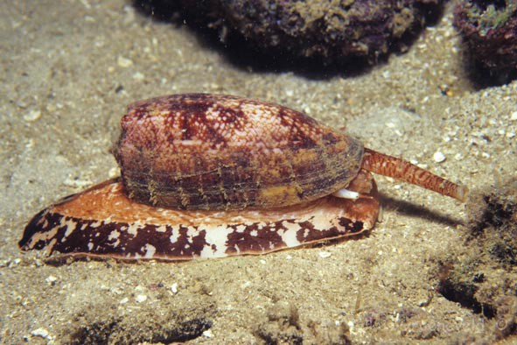
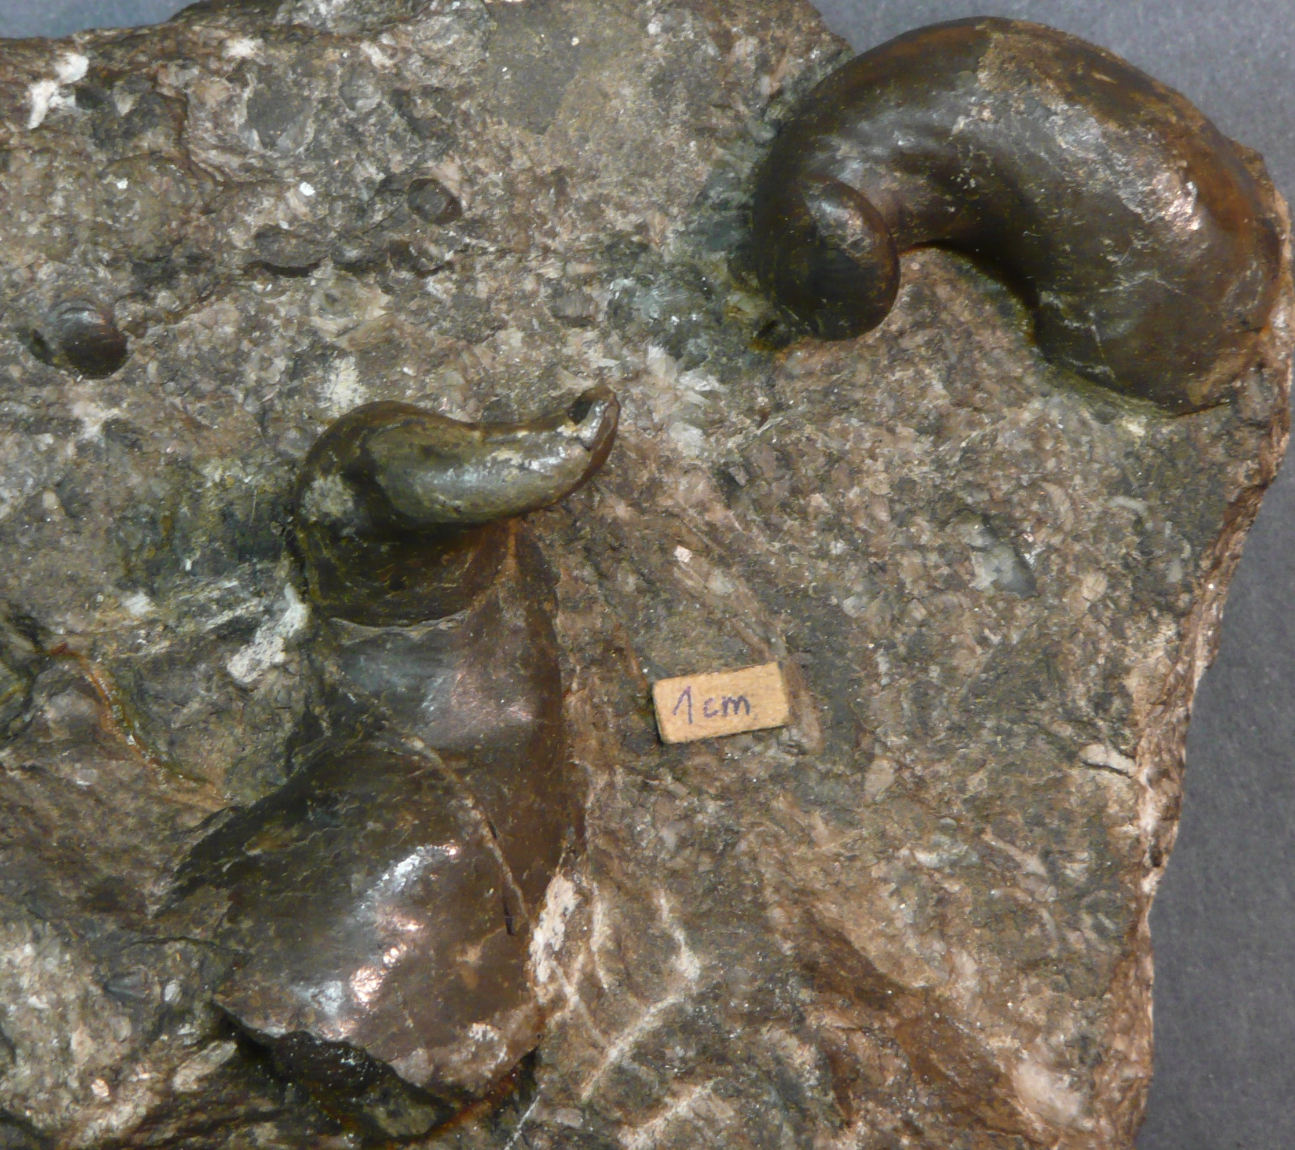
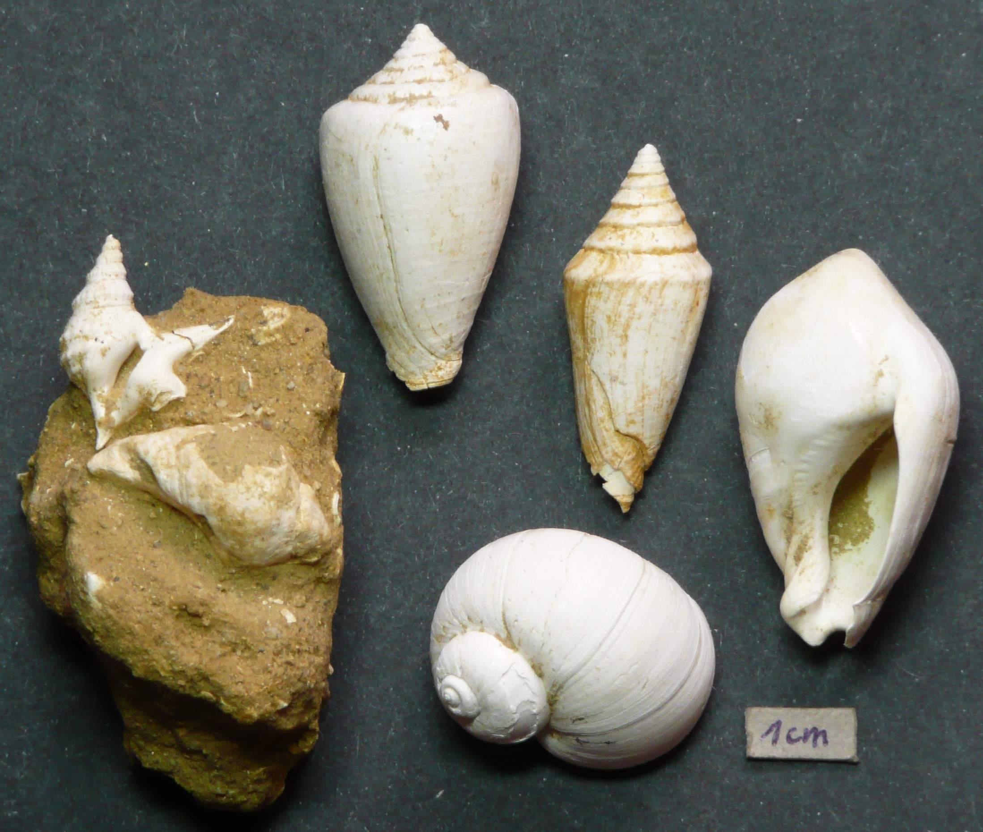
Měkkýši
Mlži
Dvě stejně velké misky
rovina souměrnosti probíhá
mezi miskami – rozdíl oproti
ramenonožcům.
Plži a mlži
Dominantní složka mezozoických
a kenozoických moří. Maximum diverzity v recentu
Plži
Jedna schránka nejčastěji
ve tvaru prostorové spirály

Slide 13
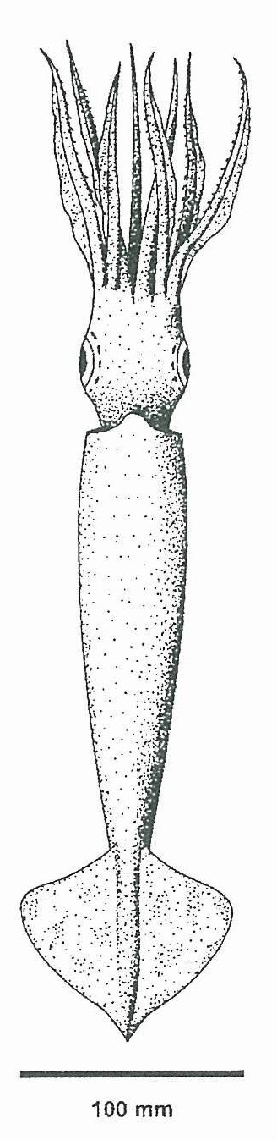
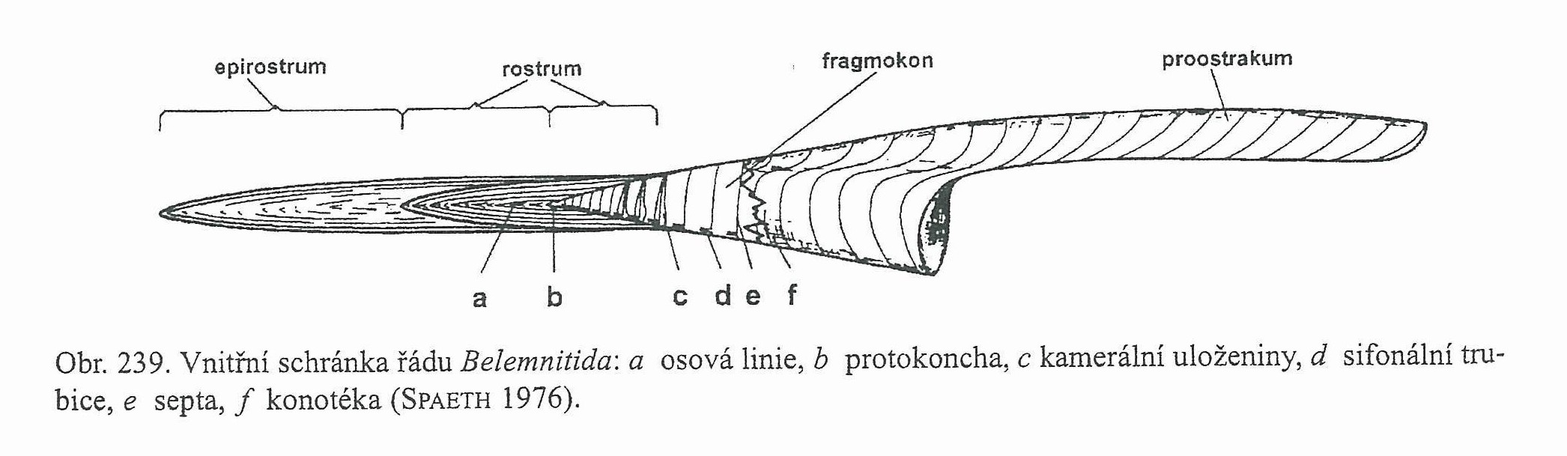
Belemnitida - belemniti
Dvoužábří hlavonožci (devon – křída). Podle otisků měli 10 ramen
s háčky, velké oči, sépiový vak, ploutve, rohovité čelisti – podobali
se recentním sépiím.
Vnitřní schránka má 3 části:
proostrakum (štít) - zachovává se výjimečně.
fragmokon (kužel) - hydrostatické komůrky, sifonální trubice.
rostrum (hrot) - zachovává se nejčastěji.
Převzato z Kvačka et al. (2007).

Slide 14
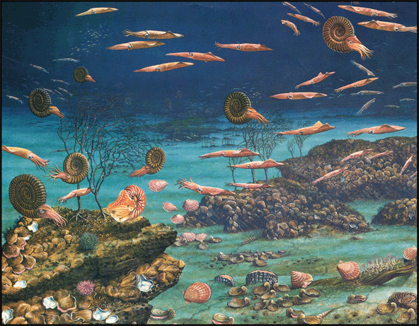
Kambrium
Ordovik-perm
Mezozoikum-recent

Slide 15





Psilofytní rostliny
Typická vymřelá flóra siluru-devonu
Nerozlišeny kořeny, stonek a listy.
Rozdělují se do pěti oddělení.
Svrchní silur – spodní karbon,
maximum rozvoje – spodní devon.
Kapraď samec
www.garten.cz
výtrusnice
telomy
s pokožkou
a průduchy
Odd. Trimerophytophyta
Zploštění a srůst telomů
- evoluční základ
makrofylního olistění kapradin.
mezom
rhizomoid
Odd. Zosterophyllophyta
Telomy pokryté ostnitými výrůstky
- evoluční základ
mikrofylního olistění plavuní.
Plavuň vidlačka.
Foto J. Barvínek.

Slide 16
Pteridofytní rostliny – kapraďorosty
Redukovaný gametofyt, sporofyt již má rozlišeny kořeny, stonek, listy a výtrusnice se sporami.
Dnes převážně bylinné formy, ve svrchním paleozoiku a triasu hojné stromovité formy.
Dnes mají stromovitý charakter jen některé tropické kapradiny.
Rozdělení:
Lycopodiophyta (Lycophyta) – plavuně (spodní devon – recent)
Polypodiophyta (Pterophyta) – kapradiny (střední devon – recent)
Equisetophyta (Sphenophyta) – přesličky (svrchní devon – recent)
Progymnospermophyta – prvosemenné rostliny (střední devon – svrchní karbon)

Slide 17






Stromovité plavuně
listové polštářky
- jizvy po odpadlých listech
Sigillaria
kořeny
Kvaček et al. 2007
Lepidodendron
stigmarie
Stromovité plavuně
Kmeny – 85 % kůra, výška až 30 m.
Horní část kmene – asimilační listy – listové polštářky.
Lepidodendron – spirálovité uspořádání, vřetenovitý tvar.
Sigillaria – svislé řady, 6-ti boký tvar.
Odpladlé kusy kůry – dekortikáty.
Kořenový systém –stigmarie s kořeny (apendices).
Cleal, Thomas 2009

Slide 18






Stromovité přesličky
Výška až 20 m.
Podzemní oddenky a nadzemní kmeny.
Kmeny článkované – články (internodia)
a uzly (nody).
Kalamity – výplně dřeňových dutin kmenů
Dřeňovou dutinu obklopovalo druhotné dřevo,
narozdíl od bylinných přesliček.
Větve vyrůstaly přeslenitě z nodů.
Samotné větve porostlé přesleny
jednožilných listů – např. Annularia
Přeslička největší. Foto: P. Vobořil.
Průřez stonkem recentní přesličky.
Foto: J. Kameníček
Annularia – límečkovitě srostlé přeslenité
listy na větvích přesliček
kalamit

Slide 19




Karbonské kapraďorosty – výuková sbírka
Stigmarie s jizvami po
odtržených kořenech
Otisky kalamitů.
Kůra stromovité plavuně rodu
Lepidodendron s vřetenovitými
listovými polštářky.
Karbonský pískovec
záplavové plošiny s útržky
flóry kapraďorostů.

Slide 20




Stromovité kapradiny
Výška až 10 m
Mineralizované kmeny
Psaronius
Listy - Pecopteris
Recentní stromovité kapradiny, Jáva.
Foto V. Patrovská-Vernerová

Slide 21

S
L
Co
C
sk
Tropická až subtropická bioprovincie, Brandovská pánev (reliktní výskyt karbonu a permu v Krušných
horách). Rekonstrukce Jiřího Svobody a Stanislava Opluštila.
L – Lepidodendron, S – Sigillaria, C – Calamites, sk – stromovité kapradiny,
Co – Cordaites (nahosemenná rostlina)

Slide 22
Gymnospermické (nahosemenné) rostliny
Vajíčko je opyleno pylovou láčkou. Vajíčka nejsou skryta v semeníku,
ale jsou volně přístupná jednotlivě na listech nebo na stopkách.
Částečně mohou být skryta v šišticích. Po oplození vajíčka vzniká semeno.
Rozdělení:
Lyginodendrophyta (Pteridospermophyta) – kaparďosemenné (svrchní devon – křída)
Cycadophyta – cykasovité (vlastní cykasovité: svrchní karbon – recent, benetity: trias – křída)
Ginkgophyta – jinanovité (perm – recent, maximum v mesozoiku)
Pinophyta – jehličnaté (karbon – recent, v jejich rámci třída Pinopsida – jehličnany)
Gnetophyta - gnetovité (hlavně v mesozoiku)

Slide 23




Pinopsida – jehličnany
Velikostní redukce původně megafylních listů do podoby jehlic – adaptace na ardidizaci klimatu během permu
(zvětšování plochy souší po konsolidaci Pangei). Konec paleofytika (dominance psilofyt a kapraďorostů)
a počátek mezofytika (dominance nahosemenných méně závislých na vodním prostředí).
Walchia
Dříve označována i rodovým názvem Lebachia.
Menší stromy, větvení v plochých přeslenech.
Větve porůstají šroubovitě uspořádané,
slabě odstávající jehlice.
Větvičky walchií – hojné fosílie v permských
prachovcích – walchiové lupky (Boskovická brázda,
vnitrosudetská a podkrkonošská pánev aj.)
Větvička walchie. Výuk. sb.
Walchia. Rekonstrukce Zdeňka Buriana.

Slide 24





Miocenní úhlotvorné jehličnany
Mělké pánve zatopené jezery. Zarůstání jezer vegetací – vznik rašelinišť
– sloje hnědého uhlí. Hlavní rostliny: tisovce, patisovce a pasekvoje.
Např. severočeské pánve oherského riftu, hlavně mostecká pánev.
semenná šištice
Tisovec pochybný
(Taxodium dubium)
Koncové větve s dvouřadě
sestavenými jehlicemi.
Dýchací kořeny k přijímání
vzdušného kyslíku
Pasekvoj Couttsiové
(Quasisequoia couttsiae)
Kmeny s průměrem až v 2 m
Recentní močál s tisovci. Foto: Steven J. Baskauf.
Hnědouhelný močál mostecké pánve. Rekonstrukce Karla Macha.

Slide 25





Cycadophyta - cykasovité
Málo rozvětvené i nevětvené, s nevysokými,
někdy až soudečkovitými kmeny s chocholem
zpeřených listů podobných listům palem.
Cykasy (sv. karbon – recent, maximum trias,
jura).
Benetity (trias – křída)
cykas indický, Havaj,
Foto: F. a K. Starr
Listy benetitů - Pterophyllum
Cykasovité + jehličnaté araukárie – typická flóra mesozoika, především
triasu a jury. Mezofytikum (sp. perm – křída). Rekonstrukce Zdeňka Buriana.
Bentity – rekonstrukce stromu,
šištice připomínající květy

Slide 26





Angiosperimické (krytosemenné) rostliny
Vajíčko je ukryto v semeníku – spodní části pestíku. Oplození prostřednictvím pylové láčky.
Objevují se ve svrchní juře a od svrchní křídy se začínají značně rozvíjet (neofytikum). Tento
vývoj pokračuje do recentu.
Magnolia, sv. křída, perucké vrstvy, Maletín
Credneria bohemica
svrchní křída,
perucké vrstvy
Kunštát
Olše
Alnus julianiformis,
miocén, mostecká pánev
Skořicovník
Daphnogene
miocén, mostecká pánev
Vřesna voskonosnovitá
Myrica ceriferiformis,
miocén, mostecká pánev

Slide 27


Laurussia
Paleofytikum
Psilofytová flóra
Brakické a sladkovodní prostředí Laurussie
a dalších rovníkových pevnin.
Orig. Zdeněk Burian

Slide 28




Paleofytikum Karbon – v tropech pralesy stromových kapraďorostů,
v mírných šířkách nahosemenné rostliny. Během permu zvětšení rozlohy
Pangei – aridizace, začátek dominance nahosemenných – mezofytikum.
Karbonská flóra
Orig. Zdeněk Burian
Permská flóra

Slide 29


Mezozoická flóra
Perm – křída – mezofytikum – jehličnany, cykasy, benetity, jinany aj.
V křídě vznik krytosemenných rostlin – neofytikum.
Neofytikum trvá dodnes.
Triasový prales, mezofytikum
Orig. Zdeněk Burian

Slide 30


Kenozoická flóra
(neofytikum)

